Slide 1
歡迎蒞臨
桃園市110學年度
國民中學資賦優異學生鑑定
家長說明會

Slide 2
鑑定試務承辦單位
主辦單位：桃園市政府教育局
英語-桃園市立同德國民中學(第一區)
英語-桃園市立石門國民中學(第二區)
數理-桃園市立慈文國民中學(第一區)
數理-桃園市立中壢國民中學(第二區)
創造能力-桃園市立經國國民中學

Slide 3
簡報大綱
資優教育基本理念
資優鑑定標準
學術性向(數理及英語)資優鑑定流程、申請表件
填寫說明
創造能力資優鑑定流程、報名相關事項
桃園市資優學生安置原則
資優教育課程與服務
綜合座談

Slide 4
資優教育
基本理念

Slide 5
資優生≠績優生
資優不僅限於認知的範疇，所謂「資優」，是指某人在某個領域或能力上具有高度潛能。
資優生是在所屬資賦優異類別中，較同年齡具有「卓越潛能」或「傑出表現」者。
資優生不一定是績優生；績優生也不一定是資優生喔!
資優教育是對學習能力優異或具潛能的資優學生，提供適性教育的機會，使其在彈性化的教材教法下，充分發揮學習潛能。
何謂「資賦優異」

Slide 6
特殊教育法第 4 條
本法所稱資賦優異，指有卓越潛能或傑出表現，經專業評估及鑑定具學習特殊需求，須特殊教育及相關服務措施之協助者；其分類如下：
一、一般智能資賦優異。
二、學術性向資賦優異。
三、藝術才能資賦優異。
四、創造能力資賦優異。
五、領導能力資賦優異。
六、其他特殊才能資賦優異。
「資賦優異」
的類別

Slide 7
鑑定標準

Slide 8
學術性向資賦優異－鑑定標準
依據身心障礙及資賦優異學生鑑定辦法第16條：
學術性向資賦優異，指在語文、數學、社會科學或自然科學
等學術領域，較同年齡者具有卓越潛能或傑出表現者。

Slide 9
創造能力資賦優異－鑑定標準
依據身心障礙及資賦優異學生鑑定辦法第18條：
創造能力資賦優異，指運用心智能力產生創新及建設性之作品
發明或解決問題，具有卓越潛能或傑出表現者

Slide 10
學術性向資賦優異鑑定
※鑑定簡章已公告於桃園市政府教育局網站（https://www.tyc.edu.tw）、本市資優中心網站及各承辦學校網站，請自行上網下載使用。

Slide 11
申請資格
戶籍設於桃園市之 109學年度公、私立國民小學六年級學生。
(非桃園市國小畢業學生，戶籍設於桃園市，亦可報名)
具學術性向資優特質，且於專長學科有優異表現者。
各類別資優鑑定可以同時報名。

Slide 12
鑑定流程：管道一(書面審查)及管道二(測驗方式)
觀察及推薦
管道一：
書面審查
管道二：初選
性向測驗
未通過
通過
通過
管道二：複選
實作評量
進一步評估
通過
110年4月20日（二）公布通過鑑定名單
通過鑑定學生於本市公立國民中學普通班就讀者，於新生報到時至110年4月30日(五)前繳驗鑑定結果通知單正本予就讀國中，
由學校依既有之資源給予該資優類別(數理或英語) 資優資源班或資優教育方案等之特殊教育服務。

Slide 13
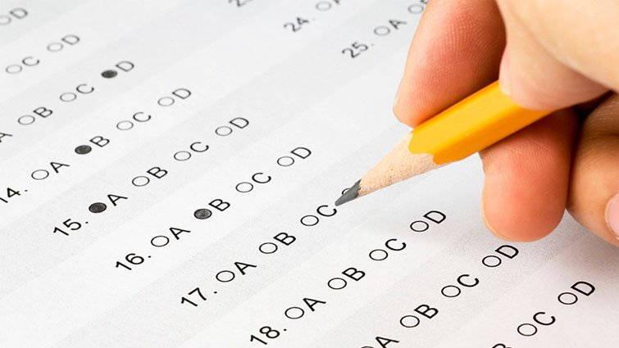
鑑定測驗內容
性向測驗
實作評量
模擬生活情境可能遭遇的事件作為評量作業或活動，學生須從相關的問題中，透過實際操作，利用學過的知識或技能解決問題，以觀察、評量學生是否真正具備高層次思考和問題解決的能力。
標準化測驗
性向指個體在學習某種事物之前，對學習該事物所具有的潛在能力。
「性向測驗」泛指用來測量個體潛在能力的測驗
例如英語性向測驗：測驗語感(語料可能非英語)

Slide 14
學術性向資優鑑定重要日程
項目 | 日期 | 備註
簡章公告 | 11/26(四) | 公告於本市教育局、資優中心及各國中、小學校網站
家長說明會 | 1/11(一)~ 1/16(六) | 辦理27場次
初選報名時間 8：30-16：00 | 2/19(五)~ 2/20(六) | 親自或委託至同德國中或中壢國中報名 歡迎國小承辦人協助團體報名
繳交初選鑑定 健康聲明切結書 | 2/22(一)~ 3/4(四)16:00 | 傳真或親自繳交至同德國中或中壢國中
(管道二) 初選測驗日期 | 3/6(六)上午 | 英語 (性向測驗)
 | 3/6(六)下午 | 數理 (性向測驗)
初選鑑定結果 公告 | 3/15(一) | 17:00公告於本市政府教育局、資優中心及各承辦學校網站，考生之 鑑定結果通知單由原就讀國小轉發；設籍本市就讀外縣市國民小學學生之初選鑑定結果通知單郵寄至通訊地址。
管道一書面審查結果2/26(五)17:00公告
網路公告鑑定場位置圖3/5(五)16：00
3/17(三)9:00~
12:00複查申請

Slide 15
學術性向資優鑑定重要日程
項目 | 日期 | 備註
複選報名時間 8：30-16：00 | 3/19(五)~ 3/20(六) | 親自或委託至同德國中或中壢國中報名
繳交複選鑑定 健康聲明切結書 | 3/29(一)~ 4/8(四)16:00 | 傳真或親自繳交至指定地點
公告複選鑑定場 位置圖 | 4/9(五) 16:00 | 英語資優 | 同德國中（第一區）、石門國中（第二區）
 |  | 數理資優 | 慈文國中（第一區）、中壢國中（第二區）
複選測驗日期 | 4/10(六) | 數理 (實作評量)於慈文國中、中壢國中
 | 4/11(日) | 英語 (實作評量)於同德國中、石門國中
複選鑑定結果 公告 | 4/20(二) | 17：00公告於本市政府教育局、資優中心及各承辦學校網站，考生之 鑑定結果通知單由原就讀國小轉發；設籍本市就讀外縣市國民小學學生之複選鑑定結果通知單郵寄至通訊地址。
安置與輔導 | 110學年度 | 通過鑑定之學生於本市公立國民中學普通班就讀者，於新生報到日至110年4月30日(五)前繳驗鑑定結果通知單正本予就讀國中，由學校依既有之資源給予該資賦優異類別(數理或英語)資優資源班或資優教育方案等之特殊教育服務。
4/23(五)9:00~12:00複查申請

Slide 16
初、複選鑑定報名時間與地點
初選報名時間 | 2月19日(五)-2月20日(六) 每日8：30~16：00
複選報名時間 | 3月19日(五)-3月20日(六) 每日8：30~16：00
就讀國小 所在 行政區 | 第一區 | 第二區
 | 桃園區 蘆竹區 大園區 龜山區 八德區 非桃園市區域 | 中壢區 平鎮區 觀音區 龍潭區 楊梅區 新屋區 大溪區 復興區
數理資優 報名地點 | 同德國中 | 中壢國中
英語資優 報名地點
學校地址 | 桃園市桃園區南平路487號 | 桃園市平鎮區延平路一段115號
聯絡電話 | 03-2628955#610、613 | 03-4223214#610、613

Slide 17
英語資優鑑定測驗時間、地點
鑑定場位置圖 | 初選-110年3月5日(五)；複選-110年4月9日(五)16：00公告
項目 | 第一區 | 第二區
就讀國小 所在行政區 | 桃園區 蘆竹區 大園區 龜山區 八德區 非桃園市區域 | 中壢區 平鎮區 觀音區 龍潭區 楊梅區 新屋區 大溪區 復興區
初選 測驗時間 | 110年3月6日(六) 8：20進場
複選 測驗時間 | 110年4月11日(日) 8：50進場
英語資優 測驗地點 | 初、複選 同德國中 | 初選 中壢國中 | 複選 石門國中
測驗項目 | 英語科性向測驗（初選）、英語科實作評量（複選）

Slide 18
數理資優鑑定測驗時間、地點
鑑定場位置圖 | 初選-110年3月5日(五)；複選-110年4月9日(五)16：00公告
項目 | 第一區 |  | 第二區
就讀國小 所在行政區 | 桃園區 蘆竹區 大園區 龜山區 八德區 非桃園市區域 |  | 中壢區 平鎮區 觀音區 龍潭區 楊梅區 新屋區 大溪區 復興區
初選 測驗時間 | 110年3月6日(六) 13：50進場
複選 測驗時間 | 110年4月10日(六)8：50進場
數理資優 測驗地點 | 初選 同德國中 | 複選 慈文國中 | 初、複選 中壢國中
測驗項目 | 數學科、自然科性向測驗（初選）；數學科、自然科實作評量 （複選）

Slide 19
鑑定結果公告
項目 | 時間 | 備註
管道一(書面審查) | 2月26日(五)17：00 | 公告於本市政府教育局、資優教育資源中心及各承辦學校網站，考生之鑑定結果通知單由原就讀國小轉發；設籍本市就讀外縣市國民小學學生之初選鑑定結果通知單郵寄至通訊地址。
管道二(測驗方式) | 初選 3月15日(一)17：00
 | 複選 4月20日(二)17：00
複查 | 初選 3月17日(五)9-12時 逾時不予受理 | 憑鑑定結果通知單或鑑定證，填妥成績複查申請表，複查費新臺幣100元，親自至各承辦學校申請(英語：同德國中、數理：慈文國中)
 | 複選 4月23日(五)9-12時 逾時不予受理
注意事項：測驗結果複查僅限對分數合計之複核，並以壹次為限，不得要求影印及重閱，家長於成績複查時不得要求告知閱卷委員姓名或其他有關資料。

Slide 20
報名表件
填寫說明

Slide 21
資優初選鑑定申請文件
必備
申請免繳報名費用者：
有效期間低收入戶或中低收入戶證明文件影本及戶口名簿影本
申請特殊鑑定場服務者：
特殊鑑定場服務需求申請表(簡章P.27)
申請管道一者：
書面審查競賽表現優異佐證資料表、長
期輔導學科研習活動說明表或獨立研究
貢獻說明表
非就讀本市國小者：
戶口名簿正本、影本(正本驗畢歸還)
初選報名表(貼妥2吋照片一張)
特殊需求學生特質檢核表
初選鑑定證(同報名表2吋照片一張)
報名費
管道一(含管道二) $1,100元
管道二 $500元

Slide 22
資優複選鑑定申請文件
必備
複選報名表(貼妥2吋照片一張)
複選鑑定證(同報名表及初選鑑定證2吋照片一張)
「初選鑑定結果通知單」或「書面審查結果通知單」
報名費 $1,100元
有效期間之低收入戶或中低收入戶證明文件影本及戶口名簿影本 (免繳報名費用適用)

Slide 23
管道一：書面審查
依身心障礙及資賦優異學生鑑定辦法第16條第2項第2、3、4款規定辦理標準如下：
參加政府機關或學術研究機構舉辦之國際性或全國性有關學科競賽或展覽活動表現特別優異，獲前三等獎項。
參加學術研究單位長期輔導之有關學科研習活動，成就特別優異，經主辦單位推薦。
獨立研究成果優異並刊載於學術性刊物，經專家學者或指導教師推薦，並檢附具體資料。

Slide 24
管道一：書面審查
補充說明︰
參加之學科競賽、展覽活動或獨立研究成果，以「個人組」為原則。若兩人(含)以上合作之「團體組」作品或研究，需具體列出每位作者之具體貢獻內容和程度，並由所有作者及指導教師簽名具結。
參加政府機關或學術研究機構舉辦之國際性或全國性有關學科競賽或展覽活動表現特別優異，獲前三等獎項且個人貢獻度在30％以上者。

Slide 25
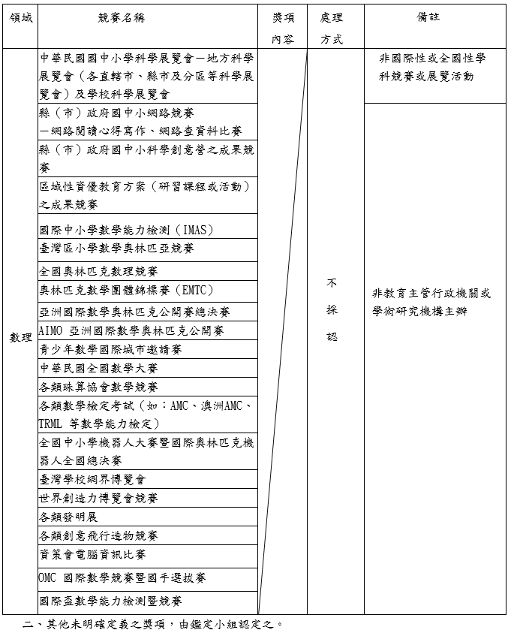
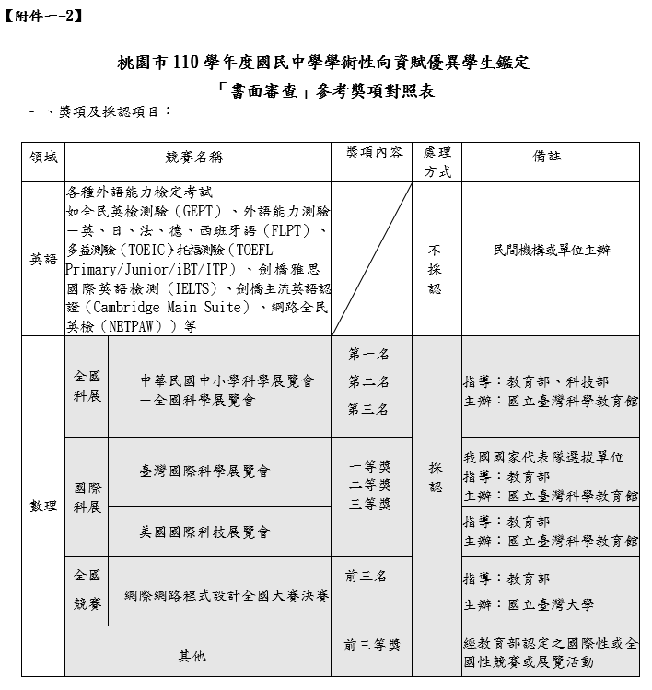
管道一：書面審查
書面審查-參考獎項對照表(附件一-2)
全民英檢、托福、縣市級科展、數學檢定考試及發明展等皆不採計

Slide 26
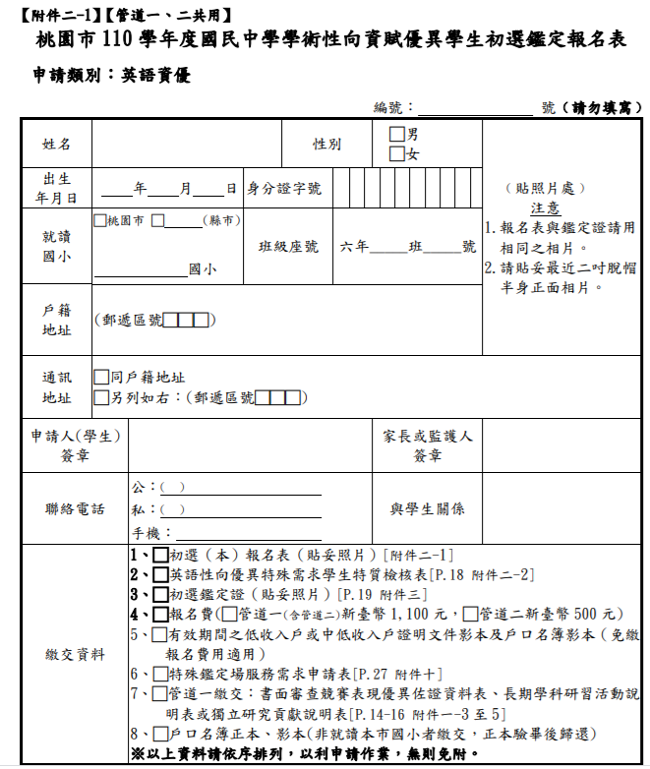
鑑定報名表
管道一、二
依報名類別選擇表件
英語：附件二-1
數理：附件四-1
照片須與鑑定證相同
照片須與鑑定證相同
學生、家長須簽名
依序排列繳交資料，無則免附

Slide 27
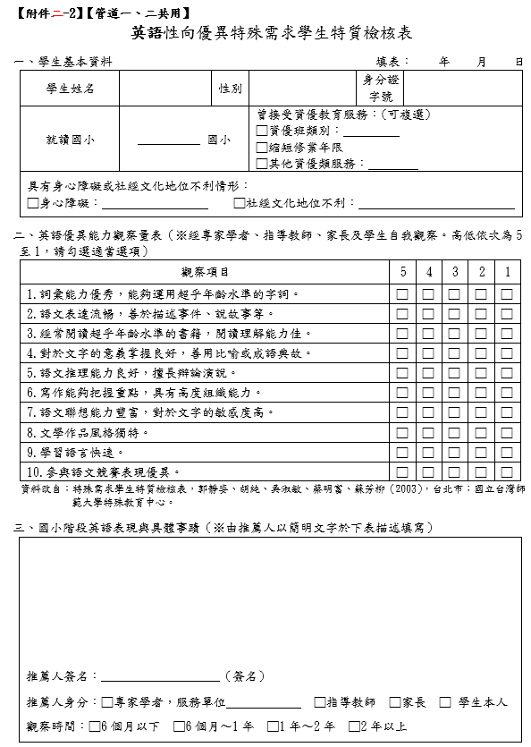
特質檢核表
管道一、二
依報名類別選擇表件
英語：附件二-2
數理：附件四-2
5最高,5→4→3→2→1
過去得獎紀錄
曾參加之英語競賽
對英語之喜好興趣表現
小學英語學習/段考表現
不可以空白
推薦人須簽名

Slide 28
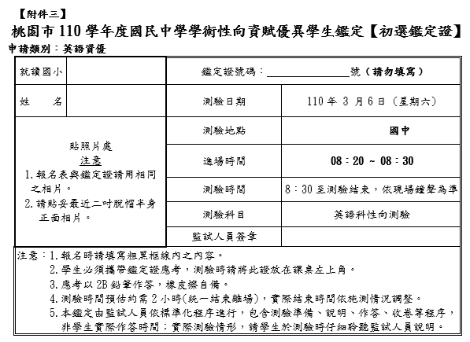
鑑定證
管道一、二
勿填
依報名類別選擇表件
英語：附件三
數理：附件五
勿填
學校、姓名要寫
照片須與報名表相同
鑑定證號碼、測驗地點
請勿填寫

Slide 29
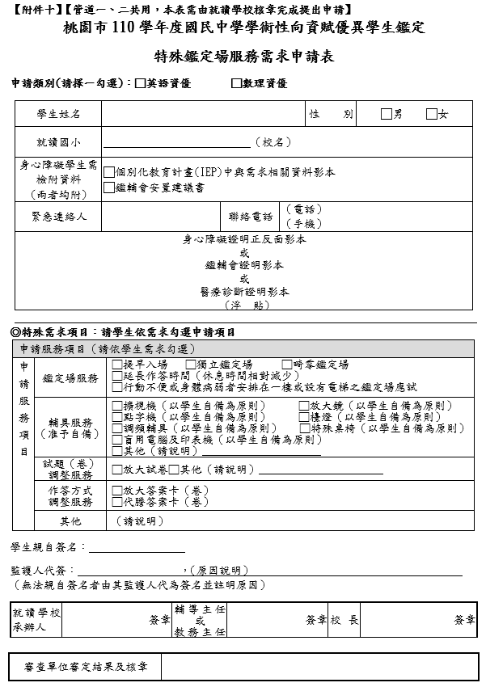
特殊鑑定場服務需求
【簡章附件十】-視需求繳交
身心障礙學生：
IEP(需求相關資料表)
鑑輔會安置建議書
務必檢附並浮貼相關證明以利審查特殊鑑定場需求項目
學生、家長須簽名
就讀學校核章

Slide 30
防疫措施應繳交文件注意事項
學生應據實切結個人健康狀況並於下列時間傳真或親自繳交健康聲明切結書(簡章附件十二) 。
階段 | 本表繳交時間 | 資優 類別 | 測驗地點 | 學校地址 | 聯絡電話 | 傳真
初選 | 110年2月22日(一)至3月4日(四)16:00前 | 英語資優 | 第一區 同德國中 | 桃園市桃園區南平路487號 | 03-262-8955#610、613 | 03- 2628959
 |  | 數理資優
 |  | 英語資優 | 第二區 中壢國中 | 桃園市平鎮區延 平路一段115號 | 03-422-3214#610、613 | 03- 4226190
 |  | 數理資優
複選 | 110年3月29日(一)至4月8日(四) 16:00前 | 英語資優 | 第一區 同德國中 | 桃園市桃園區南平路487號 | 03-262-8955#610、613 | 03- 2628959
 |  |  | 第二區 石門國中 | 桃園市龍潭區文化路137號 | 03-471-3610#610、611 | 03-4711889
 |  | 數理資優 | 第一區 慈文國中 | 桃園市桃園區中正路835號 | 03-326-9340#610、615 | 03- 3262455
 |  |  | 第二區 中壢國中 | 桃園市平鎮區延 平路一段115號 | 03-422-3214#610、613 | 03- 4226190

Slide 31
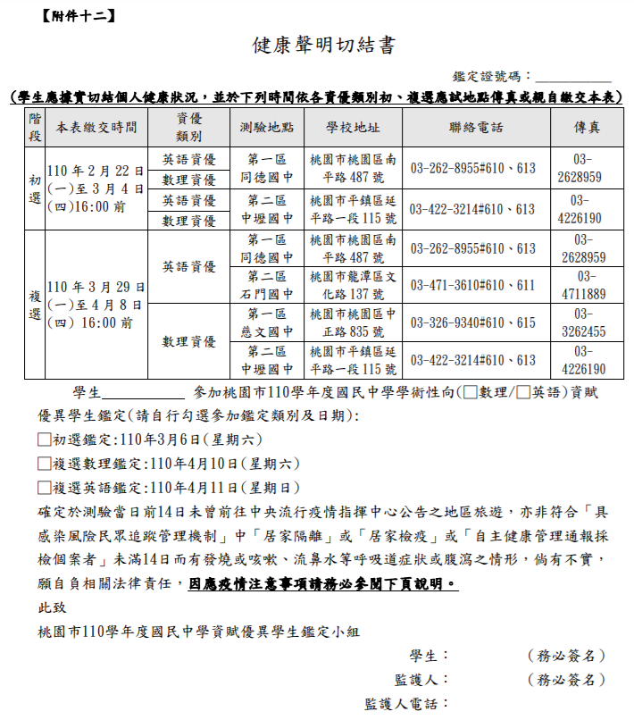
健康聲明切結書
【簡章附件十二】
依參加鑑定類別及階段於時間內傳真或親自繳交
初、複選皆須繳交
勾選參加鑑定類別及日期
學生、監護人簽名 及監護人電話

Slide 32
資優鑑定報名注意事項
所有報名附件請以單面列印(詳實填寫)，以利順利完成報名及審查作業。
親自或委託現場報名皆可，不接受通訊報名。
報名費以現金繳交；低收、中低收需檢附區公所證明(非清寒證明)及戶口名簿影本。報名完成後不得以任何理由要求退費。
報名完成後，立即領回鑑定證，鑑定證即准考證。

Slide 33
小提醒
1.請家長務必詳閱簡章內容(報名時程與地點、報名表件、鑑定時程與地點、
鑑定場注意事項) ，以維護學生權益。
2.請家長直接以現金向承辦學校報名，千萬勿自行匯款至承辦學校。
3.請攜帶鑑定證、2B鉛筆、藍(黑)筆、橡皮擦及修正帶應考。
4.鑑定場學校不提供停車，且為落實防疫未開放家長入校陪考。
5.鑑定當日學生進入校園時請自備配戴口罩，配合量測體溫、手部消毒及
單一行走動線等，通過檢測者由工作人員引導直接至鑑定試場走廊。

Slide 34
創造能力資賦優異鑑定
※鑑定簡章已公告於桃園市政府教育局網站（https://www.tyc.edu.tw）、本市資優中心網站及各承辦學校網站，請自行上網下載使用。

Slide 35
申請資格
戶籍設於桃園市之 109學年度公、私立國民小學六年級
學生。
(非桃園市國小畢業學生，戶籍設於桃園市，亦可報名)
具有創造能力資賦優異特質 （如：敏覺、流暢、變通、獨創、精密、想像、挑戰、好奇、冒險等），經專家學者、指導教師、學生家長長期觀察(觀察期間至少一學期)推薦，檢附創造能力優異特質之具體資料。

Slide 36
鑑定申請流程圖
本市公私立國民小學六年級學生，經專家學者、指導教師或學生家長推薦具有創造能力資賦優異特質之學生
報名時間：110年2月19日(五)~2月20日(六)，報名地點：經國國中輔導室
【管道一】書面資料審查
【管道二】初選（創造能力評量1）
初選評量日期：3月7日(日)；通過名單公告：3月15日(一)
公告【管道一】審查結果日期：110年2月26日(一)
通過
需經進一步評估
未通過
通過
【管道二】複選（創造能力評量2）
報名時間：3月19日(五)～3月20日(六)；複選評量日期：3月28日(日)
鑑定小組綜合研判
通過
通過
未通過
110年4月20日（二）公布通過鑑定名單
通過鑑定學生於本市公立國民中學普通班就讀者，於新生報到時至110年4月30日(五)前繳驗鑑定結果通知單正本予就讀國中，
由學校依既有之資源給予創造能力資優資源班或桃園市政府教育局核定之區域性創造能力資優教育方案等之特殊教育服務。

Slide 37
創造能力資賦優異學生鑑定重要日程表
110學年度
4/23(五)
複選報名
公告複選
考場位置
複選：創造能力評量2
公告
鑑定結果
複查
複選結果
安置服務(各國中)
4/20(二)
3/28(日)
3/17(三)
3/27(六)
3/19(五)~
3/20(六)
3/15(一)
初選結果
複查
3/7(日)
申請初選報名管道一、二
管道一書面審查結果公告
公告初選
考場位置
初選：創造能力評量1
公告初選
通過名單
3/5(五)
2/26(五)
2/19(五)～2/20(六)

Slide 38
報名相關事項

Slide 39
【管道一】採書面審查方式
1.報名時間：110/2/19(五)至2/20(六)8:30～16:00(逾期不受理)。
2.報名地點：桃園市立經國國民中學輔導室。
申請資格 | 審查結果公告日期 | 說明
參加政府機關或學術研究機構舉辦之國際性或全國性創造發明競賽表現特別優異，獲前三等獎項。 | 110年2月26日(五) | 1.由鑑定小組參照書面審查標準說明審議（如簡章附件一-1)。 2.書面審查結果說明： （1）書面審查通過者，進入綜合研判。 （2）書面審查需進一步評估者，可直接申請複選鑑定。 （3）書面審查未通過者，可參加【管道二】之初選鑑定。

Slide 40
創造能力書面審查鑑定申請文件
必備
申請免繳報名費用者：
有效期間低收入戶或中低收入戶證明文件影本及戶口名簿影本
申請特殊鑑定場服務者：
特殊鑑定場服務需求申請表(簡章P.16)
非就讀本市國小者：
戶口名簿正本、影本(正本驗畢歸還)
初選報名表(貼妥2吋照片一張)
創造能力優異特殊需求特質檢核表
初選鑑定證(同報名表2吋照片一張)
書面審查競賽表現優異佐證資料表(簡章P.10)
報名費:管道一(含管道二) $1,400元
※管道一書面審查通過後退還$800元，未通過可直接參加管道二測驗。

Slide 41
【管道二】測驗方式
1.報名時間：110/2/19(五)至2/20(六)8:30～16:00(逾期不受理)。
2.報名地點：桃園市立經國國民中學輔導室。
3.測驗地點：桃園市立經國國民中學。
鑑定流程 | 鑑定時間 | 評 量 項 目
初選 | 110年3月7日（星期日） | 創造能力評量(1)
複選 | 110年3月28日（星期日） | 創造能力評量(2)

Slide 42
【管道二】初選鑑定申請文件
必備
申請免繳報名費用者：
有效期間低收入戶或中低收入戶證明文件影本及戶口名簿影本
申請特殊鑑定場服務者：
特殊鑑定場服務需求申請表(簡章P.16)
非就讀本市國小者：
戶口名簿正本、影本(正本驗畢歸還)
初選報名表(貼妥2吋照片一張)
創造能力優異特殊需求特質檢核表
初選鑑定證(同報名表2吋照片一張)
報名費
管道二-初選 $800元

Slide 43
【管道二】複選鑑定申請文件
必備
複選報名表(貼妥2吋照片一張)
複選鑑定證(同報名表及初選鑑定証2吋照片一張)
「初選鑑定結果通知單」（需為初選通過者）或「書面審查結果通知單」
報名費 $1,200元
有效期間之低收入戶或中低收入戶證明文件影本及戶口名簿影本 (免繳報名費用適用)

Slide 44
防疫措施應繳交文件注意事項
學生應據實切結個人健康狀況並於下列時間傳真或親自繳交健康聲明切結書(簡章附件九) 。
階段 | 本表繳交時間 | 繳交地點 | 學校地址 | 聯絡電話 | 傳真
初選 | 110年2月22日(一)至 3月4日(四)16:00前 | 經國國中 | 桃園市桃園區經國路276號 | 03-3572699 #611、613 | 03-3572705
複選 | 110年3月15日(一)至 3月25日(四)16:00前

Slide 45
鑑定結果公告
項目 | 時間 | 備註
管道一(書面審查) | 2月26日(五)17：00 | 公告於本市政府教育局、資優教育資源中心及經國國中網站，考生之鑑定結果通知單由原就讀國小轉發；設籍本市就讀外縣市國民小學學生之初選鑑定結果通知單郵寄至通訊地址。
管道二(測驗方式) | 初選 3月15日(一)17：00
 | 複選 4月20日(二)17：00
複查 | 初選 3月17日(五)9-12時 逾時不予受理 | 憑鑑定結果通知單或鑑定證，填妥成績複查申請表，複查費新臺幣100元，親自至經國國中申請。
 | 複選 4月23日(五)9-12時 逾時不予受理
注意事項：測驗結果複查僅限對分數合計之複核，並以壹次為限，不得要求影印及重閱，家長於成績複查時不得要求告知閱卷委員姓名或其他有關資料。

Slide 46
資賦優異學生安置原則 與課程服務

Slide 47
資賦優異學生安置原則—資優資源班
為落實常態編班政策並且推動資優教育之正向發展，國民教育階段資優教育應以分散式資源班方式辦理為限。若學校設有資優資源班，將依學生的優異特質及個別輔導計畫(IGP)，於該類科目上課時由其原普通班抽離至資優資源班學習，並非採集中式專班的模式。

Slide 48
資賦優異學生安置原則—資優方案
資優方案是專為學校沒有設該類資優班的學生所規劃的課程，辦理時間為平日課餘時間、週末或寒暑假期間，每學期每位學生提供至少36節的資優方案服務(各類資優分別計算)。就算學校只有一位資優學生，學校仍得依學生需求申請資優方案並提供服務。
資源班與教育方案的差異
 | 資源班 | 資優方案
授課方式、節數 | 抽離式 每週不超過10節為原則 | 外加式 每學期至少36節
授課時間 | 平日課堂時間 | 平日課餘時間、週末、寒暑假

Slide 49
安置與輔導：資優學生個別輔導計畫(IGP)
依據特教法及相關規定，高中以下各教育階段學校實施特殊教育時，應以協同教學方式，考量資優學生性向、優勢能力、學習特質及特殊教育需求，訂定資優學生個別輔導計畫，彈性設計適合學生需求之課程、教材、教法及評量方式。
訂定與檢討時間：資優新生及轉學生之IGP，學校應於其安置或入學後1個月內訂定，在學舊生之IGP，則應於開學前訂定；且每學期應至少檢討1次。
訂定過程：以團隊合作方式進行評估，參與訂定人員應包含學校行政人員、特教與相關教師、學生家長及學生本人；必要時，得邀請相關專業人員參與。小組成員需於個別輔導計畫(IGP)會議中依學生特質及需求，訂定特殊教育及相關服務計畫。

Slide 50
資優教育課程
專長領域課程—依學生優勢領域之學習需求，設計多元、彈性、適性的課程，強調與社會議題連結、跨領域學科或與其他課程結合的統整課程。
特殊需求領域課程—涵蓋「情意發展」、「領導才能」、「創造力」與「獨立研究」四科目。依據學生身心特質及學習需求，擬定個別輔導計畫。
各校結合校本資源特色研商資優班或資優方案課程之規劃。因此，各校課程規劃不盡相同。

Slide 51
英語資優班的課程

Slide 52
數理資優班的課程

Slide 53
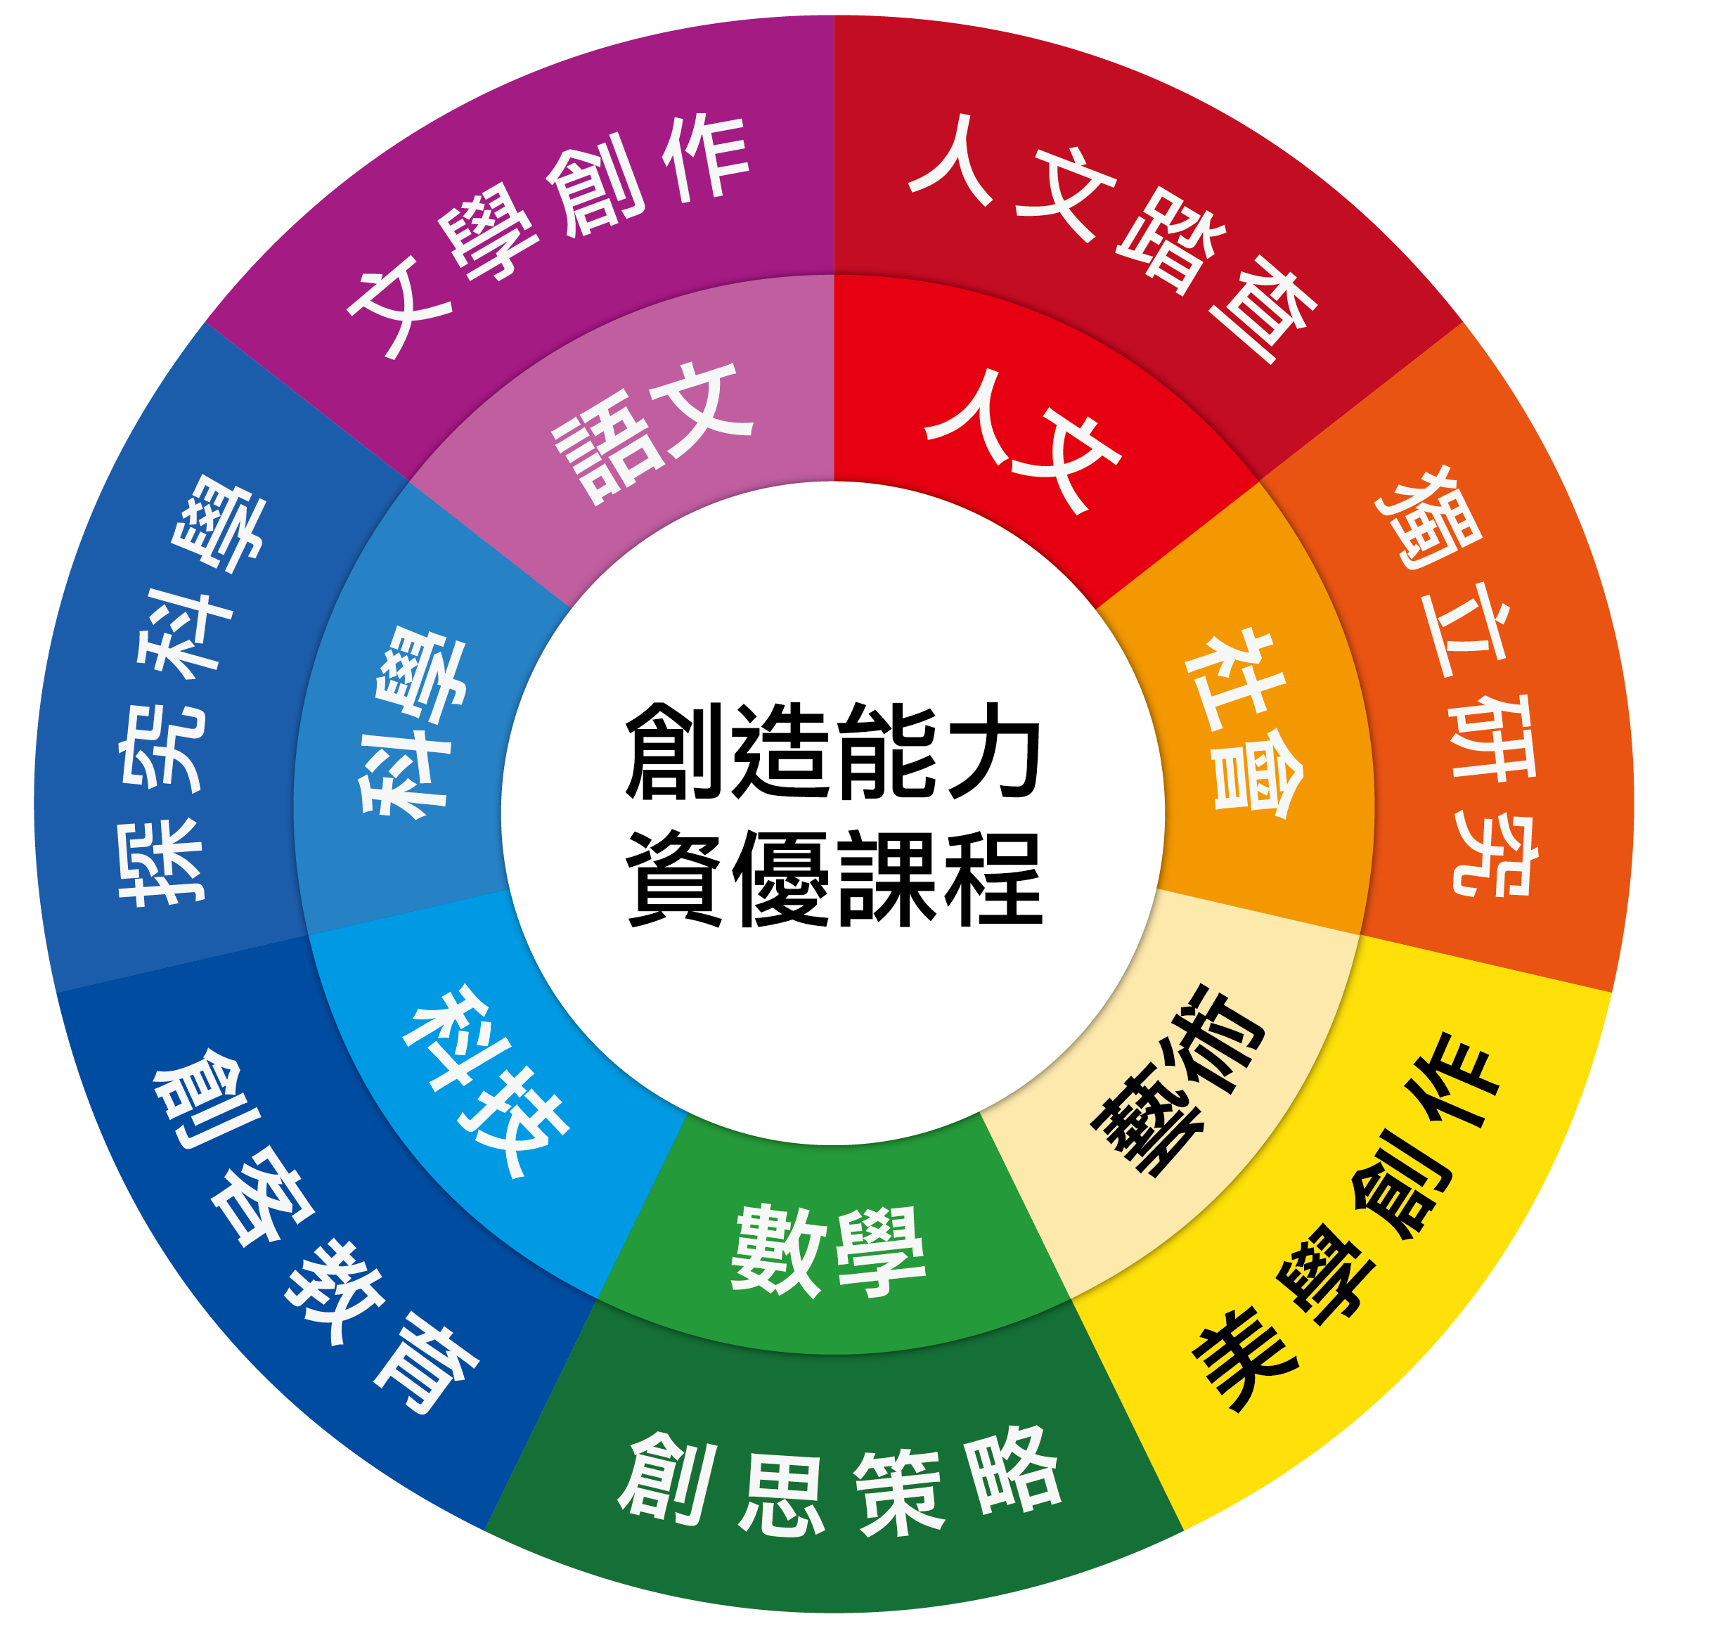
創造能力 資優班 課程圖像

Slide 54
感謝聆聽，敬請指教
並再次謝謝您的光臨!
敬祝平安喜樂
貴子弟順利通過鑑定

Slide 55
綜合座談

